Slide 1

TRƯỜNG TIỂU HỌC PHÚC ĐỒNG
TRIỂN KHAI SỔ LIÊN LẠC ĐIỆN TỬ
Phúc Đồng, ngày 30 tháng 9 năm 2018

Slide 2

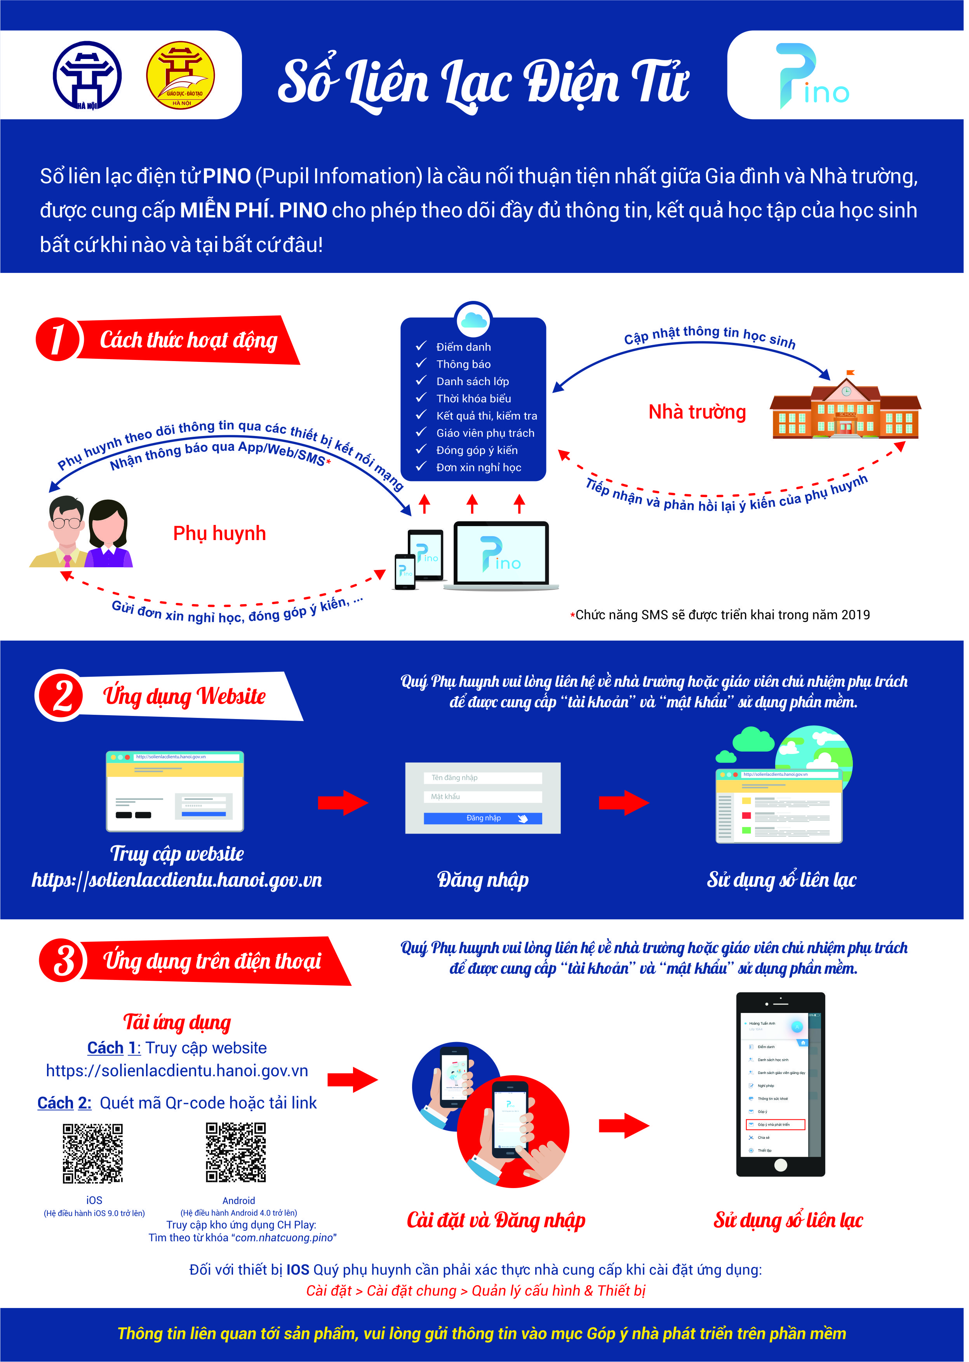

PHẦN I. GIỚI THIỆU CHUNG
Căn cứ công văn số 3689/SGDĐT-VP ngày 04 tháng 9 năm 2018 của Sở GD&ĐT Hà Nội về hướng dẫn thực hiện triển khai phần mềm “Sổ liên lạc điện tử”

Slide 3

TRIỂN KHAI SỔ LIÊN LẠC ĐIỆN TỬ
http://solienlacdientu.hanoi.gov.vn

Slide 4



TRIỂN KHAI SỔ LIÊN LẠC ĐIỆN TỬ
YÊU CẦU
1. Máy tính có cài đặt các trình duyệt web như: google chrome , firefox , coccoc , hoặc các thiết bị thông minh (ipad, smartphone) có cài đặt phần mềm.
2. Có tài khoản đăng nhập ( được giáo viên, nhà trường cung cấp)
3. Có kết nối Internet hoặc 3G.

Slide 5
TRIỂN KHAI SỔ LIÊN LẠC ĐIỆN TỬ
CÁC BƯỚC SỬ DỤNG
1. Tải phần mềm PINO về máy hoặc truy cập vào website: http://solienlacdientu.hanoi.gov.vn
2. Sử dụng tài khoản và mật khẩu được nhà trường cung cấp để xem thông tin học tập.

Slide 6
TRIỂN KHAI SỔ LIÊN LẠC ĐIỆN TỬ
CÁC CHỨC NĂNG CHÍNH
1. Đăng nhập
2. Đổi mật khẩu
3. Xem các thông tin học tập
4. Đăng kí nghỉ phép cho con và Quản lý thông tin nghỉ phép.
5. Thiết lập các thông tin.
6. Nhận thông báo của nhà trường qua dạng thông báo qua mạng.

Slide 7
PHẦN II.
HƯỚNG DẪN CÀI ĐẶT PHẦN MỀM PINO TRÊN ĐIỆN THOẠI

Slide 8
HƯỚNG DẪN CÀI ĐẶT PHẦN MỀM PINO
I. CÀI ĐẶT ỨNG DỤNG TRÊN THIẾT BỊ DI ĐỘNG HỆ ĐIỀU HÀNH IOS
Để cài đặt ứng dụng Pino lên máy tính, điện thoại thông minh hoặc máy tính bảng hệ điều hành IOS, phụ huynh mở trình duyệt google chrome , firefox , coccoc
hoặc một số trình duyệt khác và truy cập đường link: http://solienlacdientu.hanoi.gov.vn
Trên giao diện trang web, phụ huynh nhấn chọn ứng dụng để tải về và cài đặt.
Sau khi tải về, phần mềm sẽ được tự động cài đặt. Phụ huynh mở lại giao diện của điện thoại và tìm mở ứng dụng Pino

Slide 9
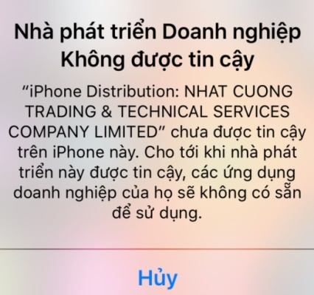
HƯỚNG DẪN CÀI ĐẶT PHẦN MỀM PINO
I. CÀI ĐẶT ỨNG DỤNG TRÊN THIẾT BỊ DI ĐỘNG HỆ ĐIỀU HÀNH IOS
Sau khi tải về, phần mềm sẽ được tự động cài đặt. Phụ huynh mở lại giao diện của điện thoại và tìm mở ứng dụng Pino
Nếu màn hình điện thoại hiển thị thông báo yêu cầu xác thực tin cậy nhà cung cấp phần mềm như hình dưới, phụ huynh cần thực hiện các thao tác sau để tiếp tục sử dụng phần mềm.

Slide 10

HƯỚNG DẪN CÀI ĐẶT PHẦN MỀM PINO
I. CÀI ĐẶT ỨNG DỤNG TRÊN THIẾT BỊ DI ĐỘNG HỆ ĐIỀU HÀNH IOS
Bước 1: Vào Cài đặt → Cài đặt chung → Quản lý thiết bị
Bước 2: Chọn“NHAT CUONG TRADING & TECH…” và nhấn chọn “Tin cậy”
Sau khi xác thực tin cậy, phụ huynh học sinh có thể mở ứng dụng Pino để bắt đầu sử dụng.
.

Slide 11
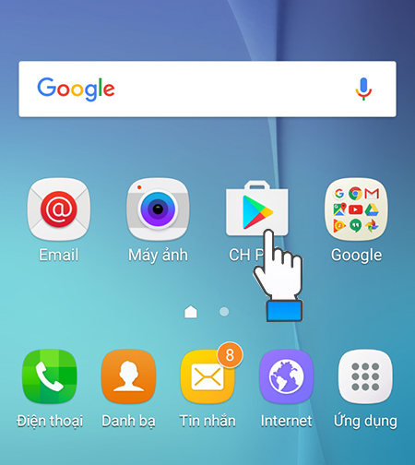
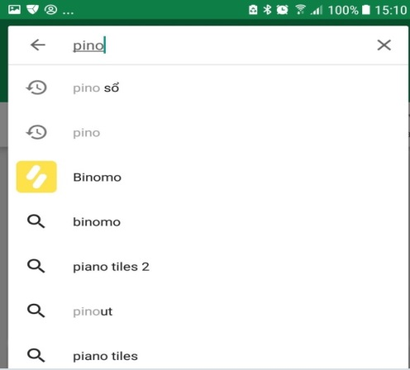

HƯỚNG DẪN CÀI ĐẶT PHẦN MỀM PINO
II. CÀI ĐẶT ỨNG DỤNG TRÊN THIẾT BỊ DI ĐỘNG HỆ ĐIỀU HÀNH ANDROID
Bước 1: Vào ứng dung CH Play trên điện thoại và tìm kiếm ứng dụng từ khóa
“ com.nhatcuong.pino”
Bước 2: Kích vào để tải ứng dụng và cài đặt.
Bước 3: Sau khi cài đặt phụ huynh mở lại giao diện của điện thoại và tìm mở ứng dụng Pino

Slide 12
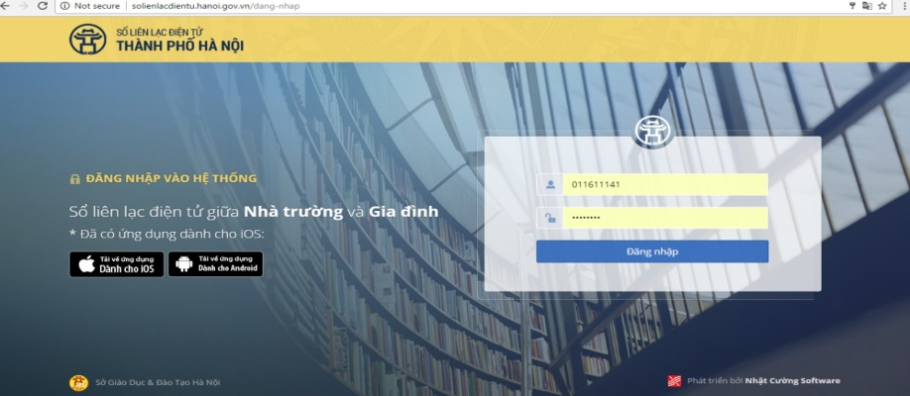



PHẦN III.
HƯỚNG DẪN SỬ DỤNG SỔ LIÊN LẠC ĐIỆN TỬ TRÊN WEBSITE
A. HƯỚNG DẪN SỬ DỤNG TRÊN WEBSITE
I. Đường dẫn truy cập
Bước 1: Truy cập trang web theo đường link http://solienlacdientu.hanoi.gov.vn
Bước 2: Nhập Tên đăng nhập (mã học sinh)
và Mật khẩu
Bước 3: Nhấn nút

Slide 13
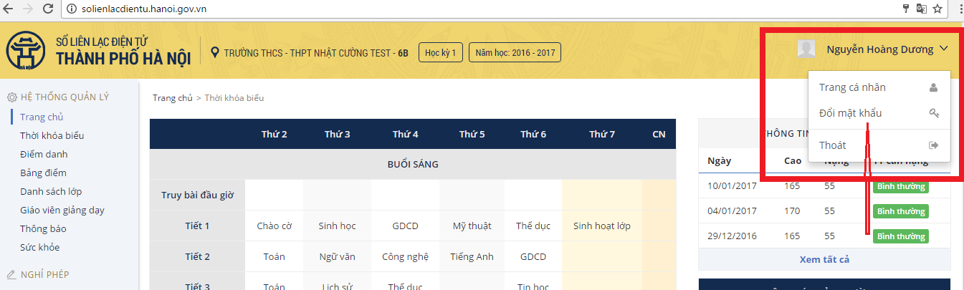
HƯỚNG DẪN SỬ DỤNG SỔ LIÊN LẠC ĐIỆN TỬ TRÊN WEBSITE
A. HƯỚNG DẪN SỬ DỤNG TRÊN WEBSITE
II. Hướng dẫn đổi mật khẩu
Bước 1: Nhấn chuột vào tên học sinh ở bên phải góc trên của màn hình
Bước 2: Chọn “Đổi mật khẩu”
Bước 3: Nhập Mật khẩu cũ và Mật khẩu mới
Bước 4: Nhấn nút “Cập nhật”

Slide 14
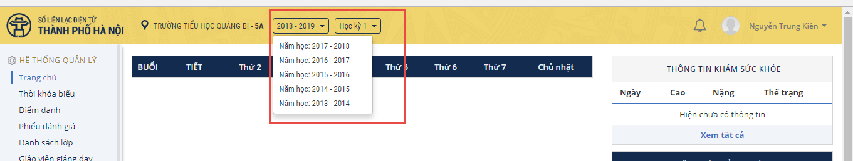
HƯỚNG DẪN SỬ DỤNG SỔ LIÊN LẠC ĐIỆN TỬ TRÊN WEBSITE
III. HƯỚNG DẪN SỬ DỤNG CÁC CHỨC NĂNG CỦA SỔ LIÊN LẠC ĐIỆN TỬ
1. Xem thông tin theo năm học, học kỳ
Hệ thống đang để cấu hình năm học hiện tại. Phụ huynh có thể chọn năm học, học kỳ mà mình muốn xem thông tin.

Slide 15
HƯỚNG DẪN SỬ DỤNG SỔ LIÊN LẠC ĐIỆN TỬ TRÊN WEBSITE
2. Xem thông tin học tập
Trên Sổ liên lạc điện tử, phụ huynh có thể xem các thông tin liên quan đến:
1. Thông báo từ nhà trường/ giáo viên
2. Thời khóa biểu
3. Bảng điểm
4. Danh sách lớp
5. Thông tin các giáo viên giảng dạy con em mình (bao gồm giáo viên chủ nhiệm và bộ môn)
6. Điểm danh
7. Sức khỏe

Slide 16
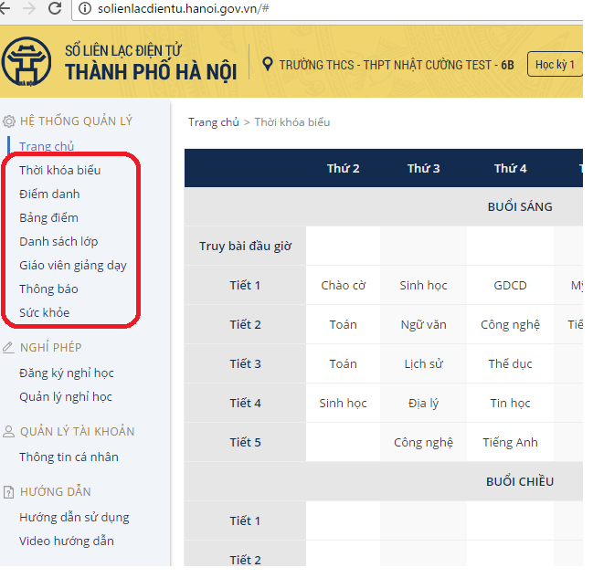
HƯỚNG DẪN SỬ DỤNG SỔ LIÊN LẠC ĐIỆN TỬ TRÊN WEBSITE
Để xem các thông tin đó, phụ huynh chỉ cần truy cập vào từng mục tương ứng nằm trong danh sách bên trái của trang web.

Slide 17
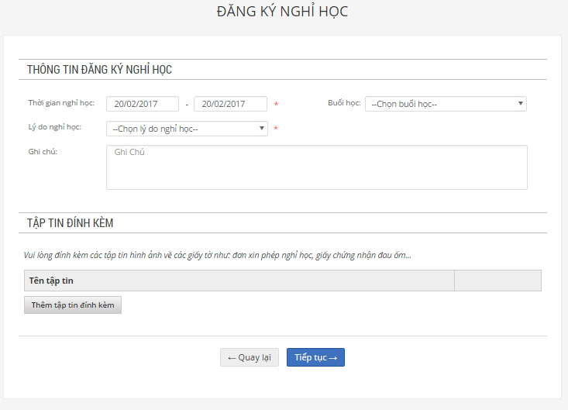
HƯỚNG DẪN SỬ DỤNG SỔ LIÊN LẠC ĐIỆN TỬ TRÊN WEBSITE
3. Đăng ký nghỉ học
Bước 1: Truy cập vào mục “Đăng ký nghỉ học” trong phần Nghỉ phép ở danh mục bên trái trang web
Bước 2: Nhập các thông tin theo biểu mẫu gồm: Thời gian xin nghỉ, Lý do và các thông tin khác. Phụ huynh có thể tải kèm tập tin (như đơn xin nghỉ, giấy chứng nhận của bác sĩ khi nghỉ ốm...)

Slide 18


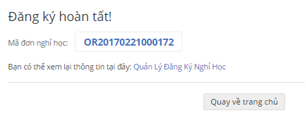
HƯỚNG DẪN SỬ DỤNG PHẦN MỀM PINO:
HƯỚNG DẪN SỬ DỤNG CÁC CHỨC NĂNG CỦA SỔ LIÊN LẠC ĐIỆN TỬ
Bước 3: Nhấn “Tiếp tục”
Bước 4: Trong phần xác nhận thông tin, nhập mã xác nhận (nhập các ký tự giống hình bên phải)
Bước 5: Nhấn Gửi thông tin
Hệ thống sẽ chuyển thông báo Đăng ký hoàn tất kèm với mã đơn xin nghỉ, việc đăng ký nghỉ phép của phụ huynh đã hoàn thành.

Slide 19
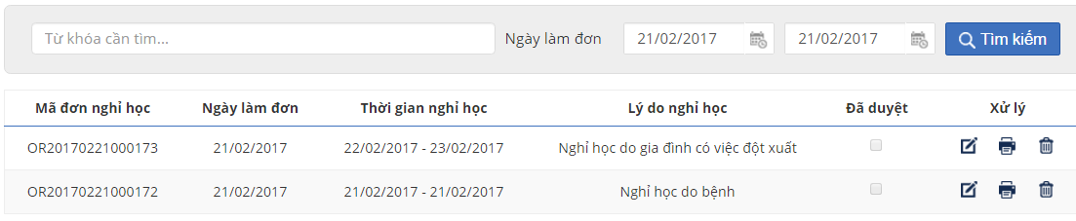
HƯỚNG DẪN SỬ DỤNG SỔ LIÊN LẠC ĐIỆN TỬ TRÊN WEBSITE
4. Quản lý nghỉ học
Sau khi đăng ký nghỉ học cho con em, phụ huynh có thể vào mục Quản lý nghỉ học để xem và quản lý các đơn xin nghỉ.

Slide 20
4. Quản lý nghỉ học
Các thao tác phụ huynh có thể thực hiện:
1. Tìm kiếm đơn xin nghỉ (theo mã đơn hoặc theo ngày làm đơn)
2. Chỉnh sửa nội dung trong đơn xin nghỉ học: Nhấn vào biểu tượng
để chỉnh sửa nội dung
trong đơn xin nghỉ học tương ứng
3. In đơn xin nghỉ học: Ấn vào biểu tượng
để in đơn xin nghỉ học tương ứng
4. Xóa đơn xin nghỉ học: Ấn vào biểu tượng
để xóa đơn xin nghỉ học tương ứng.
Lưu ý: phụ huynh chỉ xóa được các đơn xin nghỉ học trạng thái “Đã duyệt” chưa được chọn.

Slide 21
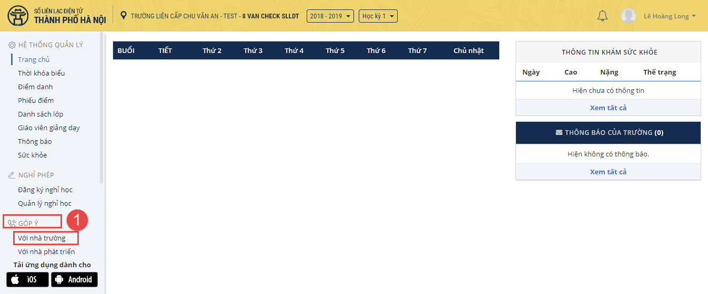
HƯỚNG DẪN SỬ DỤNG SỔ LIÊN LẠC ĐIỆN TỬ TRÊN WEBSITE
5. Góp ý với nhà trường
Bước 1: Truy cập vào mục “góp ý” “với nhà trường” trong phần danh mục bên trái website.

Slide 22
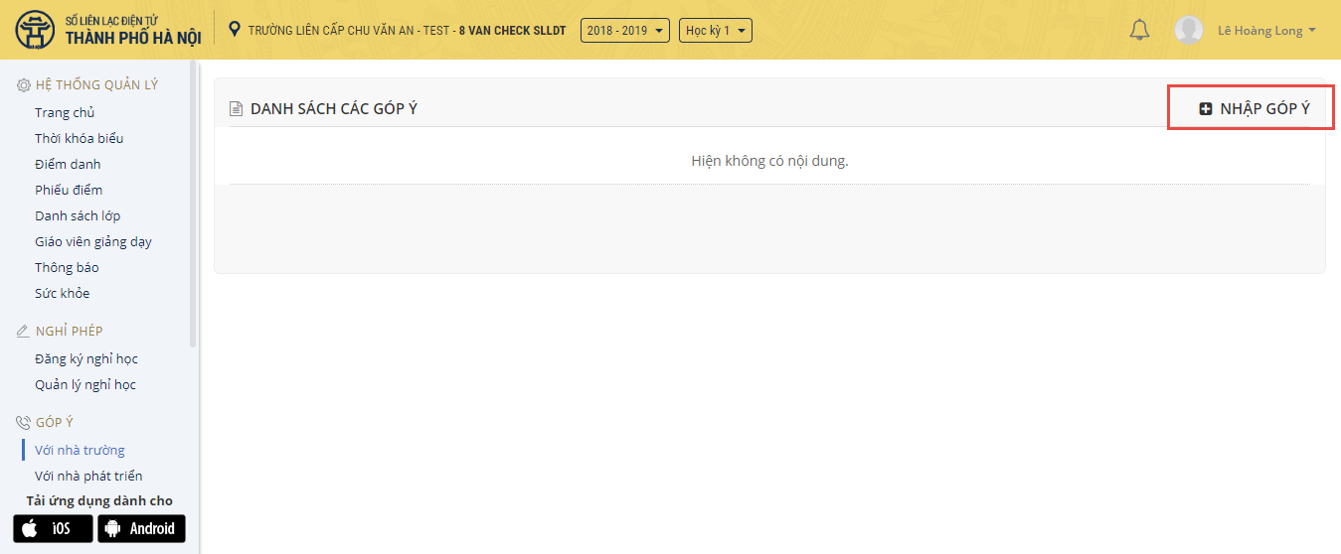
HƯỚNG DẪN SỬ DỤNG SỔ LIÊN LẠC ĐIỆN TỬ TRÊN WEBSITE
Bước 2: Nhấn
để thêm góp ý mới dành cho nhà trường.

Slide 23
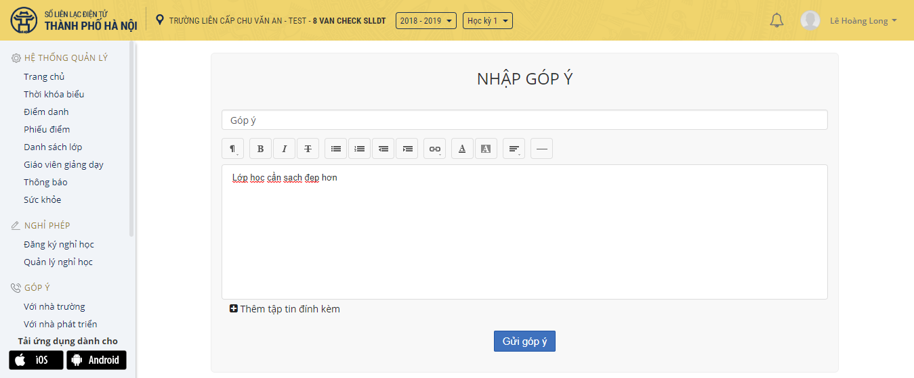
HƯỚNG DẪN SỬ DỤNG SỔ LIÊN LẠC ĐIỆN TỬ TRÊN WEBSITE
Bước 3: Nhập tiêu đề và nội dung mà phụ huynh muốn góp ý với nhà trường.

Slide 24

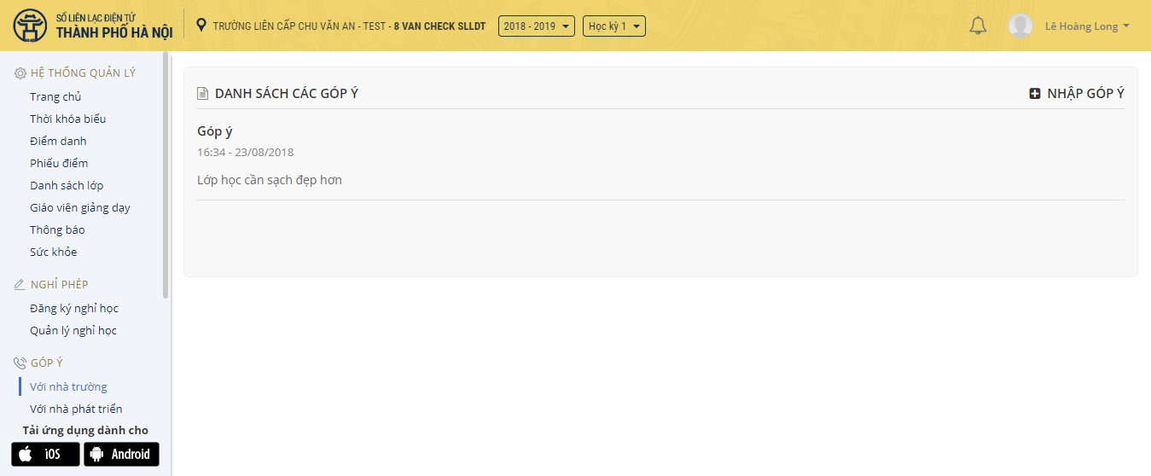
HƯỚNG DẪN SỬ DỤNG SỔ LIÊN LẠC ĐIỆN TỬ TRÊN WEBSITE
Bước 4: Nhấn để gửi góp ý.
Bước 5: Sau khi gửi góp ý, góp ý sẽ được gửi đến nhà trường và hiển thị trên danh sách góp ý
của phụ huynh.

Slide 25
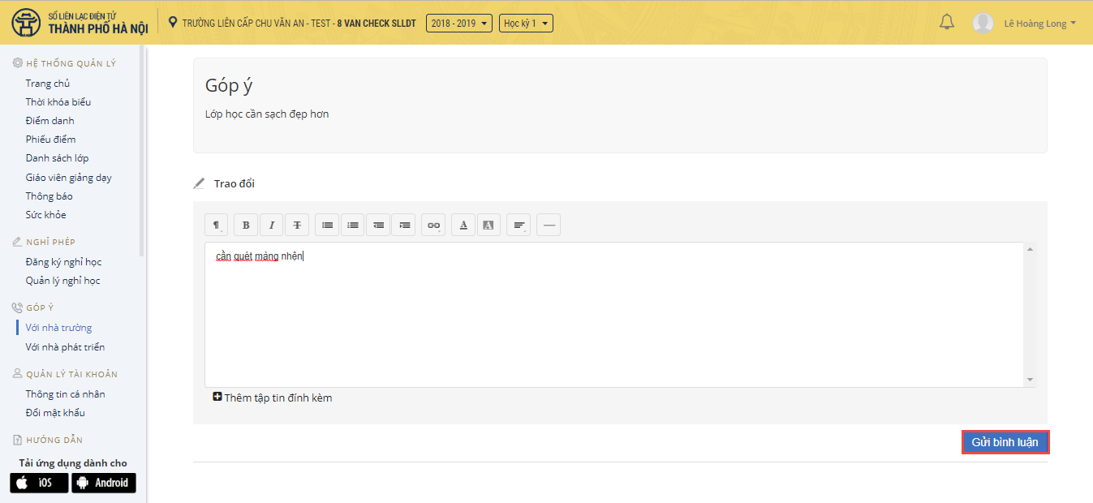
HƯỚNG DẪN SỬ DỤNG SỔ LIÊN LẠC ĐIỆN TỬ TRÊN WEBSITE
Bước 6: Phụ huynh kích vào góp ý đó và nhập nội dung muốn trao đổi rồi kích

Slide 26
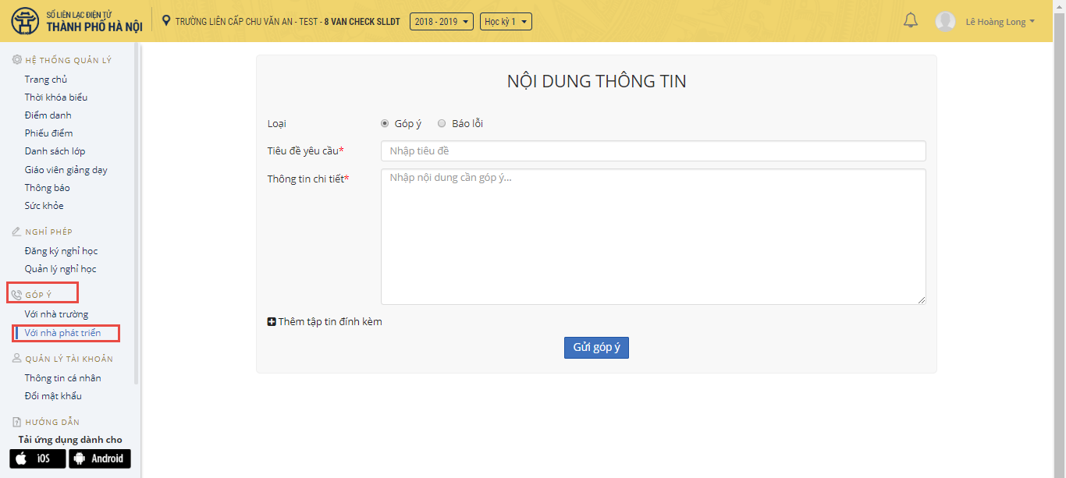
HƯỚNG DẪN SỬ DỤNG SỔ LIÊN LẠC ĐIỆN TỬ TRÊN WEBSITE
6. Góp ý với nhà phát triển.
Bước 1: Truy cập vào mục “góp ý” “với nhà phát triển” trong phần danh mục bên trái website.
Bước 2: Phụ huynh nhập tiêu đề, chọn loại, điền nội dung góp ý rồi kích để gửi.

Slide 27
PHẦN IV.
HƯỚNG DẪN SỬ DỤNG SỔ LIÊN LẠC ĐIỆN TỬ TRÊN ĐIỆN THOẠI

Slide 28


